Slide 1



Slide 2






U
I
U
I
K
T
K
T
niversité bn haldoun – iaret –
(U.I.K.T)
Module: Programmation Mobile
3ème Année Licence
Réalisé par :
BOUALEM Adda (UIKT, TIARET)
2022, 2023 Semester VI

Slide 3
Module: Programmation Mobile
1
Introduction & Historique
Installation et configuration des outils
2
Une première application
3
4
La Partie IHM (Création Statique)
Plan
5
La Partie IHM (Création dynamique)
6
Programmation JAVA
7
Base de données (SQLite)
8

Slide 4
IHM Partie xml

Slide 5
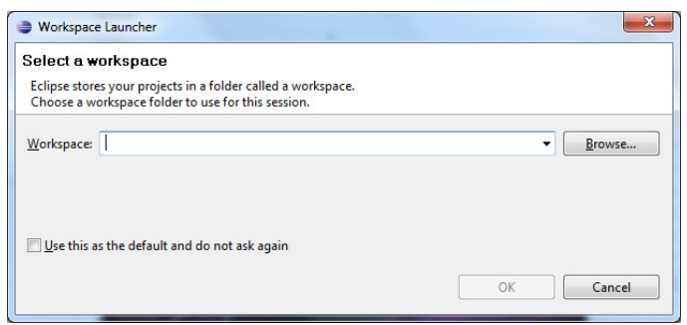
Développer avec Android sous Eclipse
Eclipse
• Téléchargeable sur www.eclipse.org
• Ne nécessite pas d’installation (simple copie)
• Le plugin pour Android est téléchargé et installé depuis Eclipse (Menu Help → Install New Software) sur https://dl-ssl.google.com/android/eclipse
• Il suffit ensuite d’indiquer à Eclipse où se trouve le SDK Android (Menu SDK Android (Menu Windows → Preferences → Android)
Développer avec Eclipse
Espace de travail
Remarque : les paramétrages d’Eclipse sont liés à l’espace de travail
⇒ nouvel espace nouveaux paramètres
Notes:
Research In Motion

Slide 6

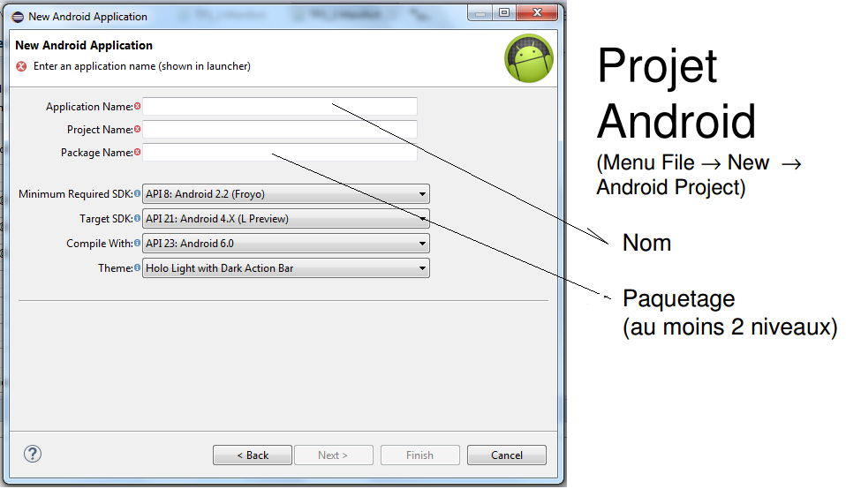
Développer avec Android sous Eclipse
Notes:
Research In Motion

Slide 7
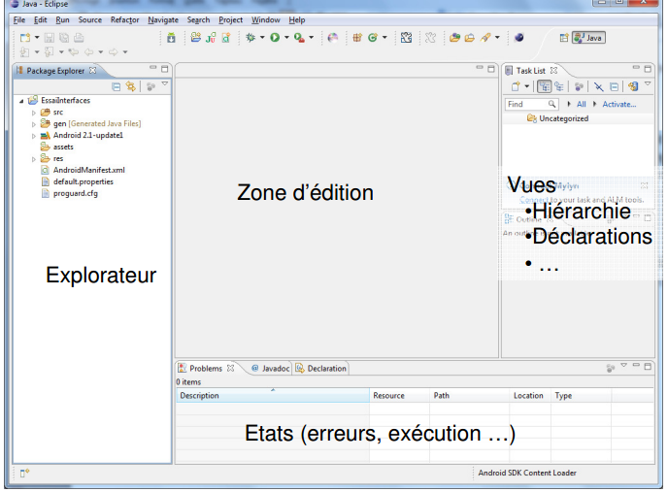
Développer avec Android sous Eclipse
Notes:
Research In Motion

Slide 8
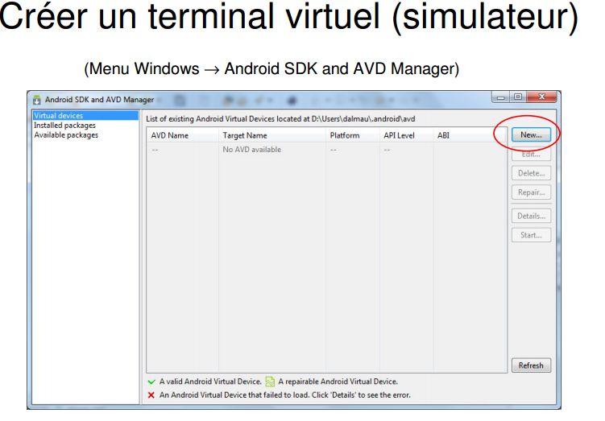
Développer avec Android sous Eclipse
Notes:
Research In Motion

Slide 9
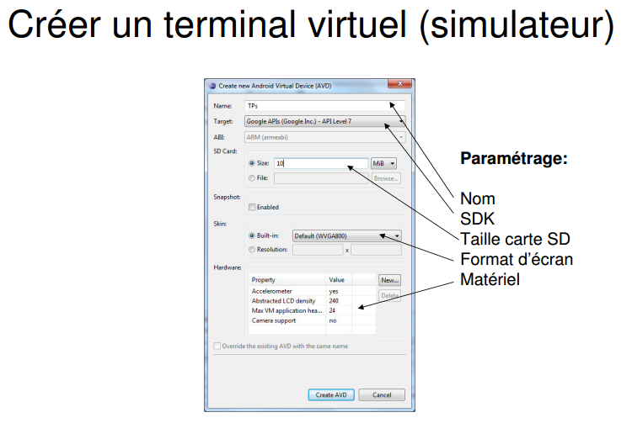
Développer avec Android sous Eclipse
Notes:
Research In Motion

Slide 10
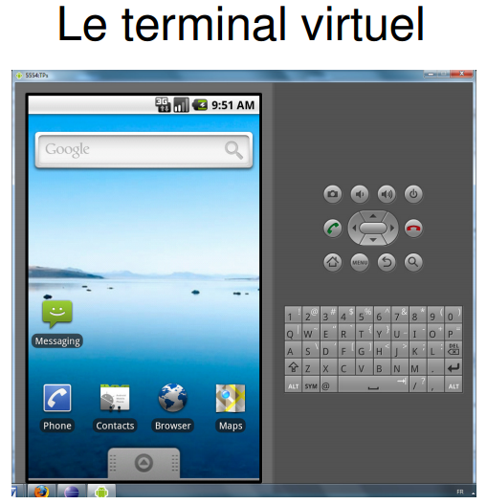
Développer avec Android sous Eclipse
Notes:
Research In Motion

Slide 11
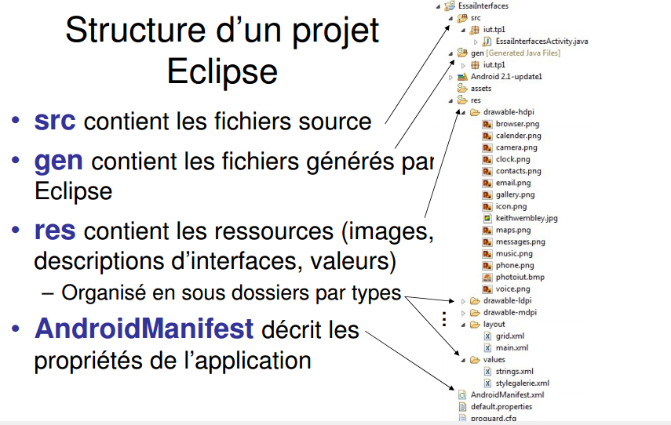
Développer avec Android sous Eclipse
Notes:
Research In Motion

Slide 12
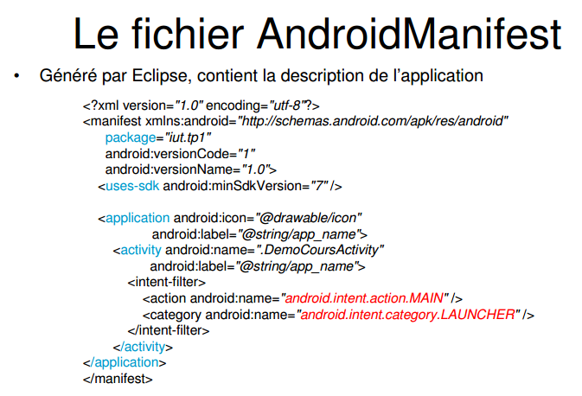
Développer avec Android sous Eclipse
Notes:
Research In Motion

Slide 13
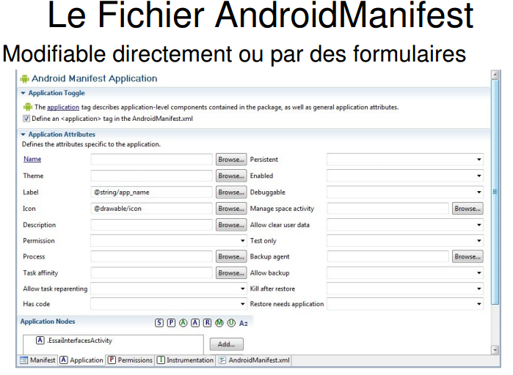
Développer avec Android sous Eclipse
Notes:
Research In Motion

Slide 14
Développer avec Android sous Eclipse
Les ressources
• App And=Application embarquée ⇒ tout doit être dans le fichier .apk téléchargé et Installé
• Le répertoire res contient toutes les ressources qui seront mises dans le apk :
• drawable-hdpi (images en haute définition)
• drawable-ldpi (images en basse définition)
• drawable-mdpi (images en moyenne définition)
• layout (description en XML des interfaces utilisateur (IHM))
• values (définitions en XML de constantes : chaînes, tableaux, valeurs numériques …)
• anim (description en XML d’animations)
• menus (description en XML de menus pour l’application)
• xml (fichiers XML utilisés directement par l’application)
• raw (tous les autres types de ressources : sons, vidéos, …) On peut ajouter d’autres sous répertoires
Notes:
Research In Motion

Slide 15
Développer avec Android sous Eclipse
Structure d’une application
• Activité définie par la classe (android.app.Activity)
Programme qui gère une interface graphique
• Service (android.app.Service)
Programme qui fonctionne en tâche de fond sans interface (un autonome logiciel, prévu pour durer contrairement aux activités, et ne nécessite pas un interface utilisateur) exemples: Service vérifiant périodiquement des mises-à-jour de flux
et le Service permettant d’écouter une playlist (indépendamment de toute activité)
• Fournisseur de contenu (android.content.ContentProvider)
Partage d’informations entre applications
• Ecouteur d’intention diffusées (android.content.BroadcastReceiver) :
Permet à une application de récupérer des informations générales (réception
d’un SMS, batterie faible, …)
Eléments d’interaction
– Intention (android.content.Intent) : permet à une application d’indiquer ce
qu’elle sait faire ou de chercher un savoir-faire
Notes:
Flux RSS: Il s'agit d'un fichier texte particulier (voir plus loin) dont le contenu est produit automatiquement (sauf cas exceptionnels) en fonction des mises à jour d'un site Web. Ce contenu est laissé au libre choix du producteur du flux, mais très généralement se compose des titres des mises à jour (par exemple : "nouvelle promotion"), des liens hypertextes correspondants, et de descriptions, en quelques lignes, de ces mises à jour (par exemple : "Prix sacrifiés sur la mémoire pendant trois jours. Profitez-en").

Slide 16
Développer avec Android sous Eclipse
Application Android
• Une activité = un programme (en java) + une interface graphique (en XML)
• Un service = un programme sans interface
• Une application = composée par
– Une activité principale
– Eventuellement une ou plusieurs activités secondaires
– Eventuellement un ou plusieurs services
– Eventuellement un ou plusieurs écouteurs d’intentions diffusées
– Eventuellement un ou plusieurs fournisseurs de contenu
Notes:
Research In Motion

Slide 17
Développer avec Android sous Eclipse
Activité Android
• Classe qui hérite de Activity ou d’une classe dérivée de Activity (par exemple de MapActivity pour utiliser Google maps, ListActivity ou TabActivity pour des interfaces particulières)
• On surcharge certaines méthodes qui sont appelées par Android pour définir le comportement (même principe que les applets) :
• onCreate lors de la création
• onDestroy lorsque l’activité se termine
• onStart lorsque l’activité démarre ou redémarre
• onPause lorsque l’activité n’est plus en premier plan
• onResume lorsque l’activité revient en premier plan
• onStop lorsque l’activité n’est plus visible
• onRestart lorsque l’activité redevient visible
Notes:
Research In Motion

Slide 18
Développer avec Android sous Eclipse
Activité Android
• onCreate(): Méthode exécutée quand l’activité est créée
Si c’est la l’activité est la première d’une application, cette méthode est donc appelée quand l’utilisateur exécute l’application
Méthode utilisée pour initialiser :
- la vue XML
- si nécessaire, les fichiers/données temporaire
• onRestart()
Methode exécutée lorsque on redémarre l’activité après un arrêt (provoqué par un appel de la méthode stop())
Cette méthode est donc appelée quand l’application repasse en premier plan après un arrêt prolongé.
onStart(): Methode exécutée après chaque onCreate() ou
onRestart(): Si nécessaire, recharger les données sauvegardées durant le ´
dernier arrêt
onStop() :
  Méthode exécutée avant chaque mise en sommeil
  Méthode exécutée avant chaque onDestroy()
  Libération des ressources
Notes:
Research In Motion

Slide 19
Développer avec Android sous Eclipse
Activité Android
• onResume() :
Méthode exécutée après chaque appel de la méthode onStart()
Méthode exécutée a chaque passage en premier plan de l’activite (si n’y a pas de stop() )
Si nécessaire :
- gérer la connexion a la base de données
- mise a jour des données qui auraient pu être modifiées entre temps (avant le onResume())
onPause() :
Méthode exécutée à chaque fois que :
○ l’utilisateur passe à une autre activité,
○ l’utilisateur demande un finish() sur cette activité,
○ le système à besoin de libérer de la mémoire
Remarquer que la méthode est exécutée systématiquement avant chaque onStop()
Si nécessaire, il faut : ´
- sauvegarder les données qui seront perdues après l’arret si elles ne sont pas sauvegardées
- gérer la déconnexion à la base de données
Attention : l’exécution de cette fonction doit être rapide car la prochaine activité ne démarrera pas tant que l’exécution de cette fonction n’est pas terminée
Notes:
Research In Motion

Slide 20
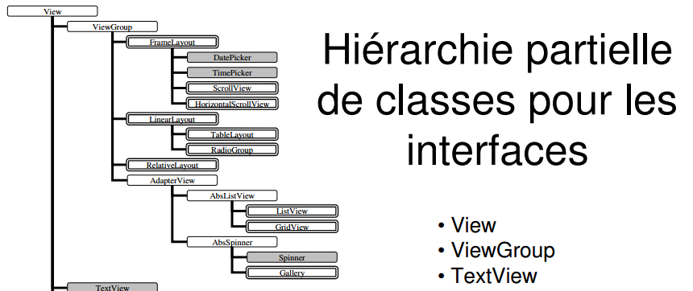
Développer avec Android sous Eclipse
Les interfaces
Notes:
Research In Motion

Slide 21
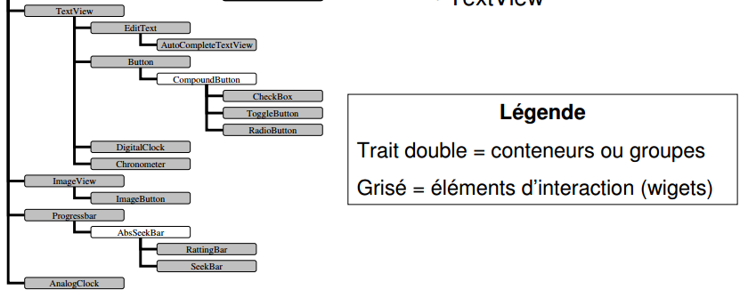
Développer avec Android sous Eclipse
Les interfaces
Notes:
en informatique, widget, un nom construit à partir des termes anglais "window" et "gadget"¹, recouvrant deux notions distinctes en relation avec les interfaces graphiques :

Slide 22

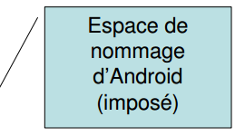



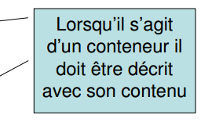
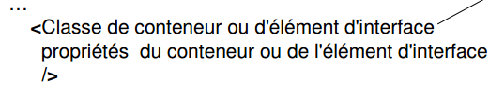

Développer avec Android sous Eclipse
Définir une interface en XML
Notes:
Research In Motion

Slide 23

Développer avec Android sous Eclipse
Définir une interface en XML Exemples
TextView : affiche une chaîne
EditText : permet la saisie d'une chaîne (propriété inputType pour le type d'entrée attendu)
Button : bouton cliquable, variante de type interrupteur avec ToggleButton
CheckBox : case à cocher
RadioButton : bouton radio regroupable dans un RadioGroup
CheckedTextView : chaîne cochable (implante Checkable)
ProgressBar : barre de progression (horizontale, circulaire), variante avec étoiles de notation avec RatingBar
SeekBar : barre de réglage
SearchView : champ de recherche avec proposition de suggestions
Notes:
Research In Motion

Slide 24
Développer avec Android sous Eclipse
Définir une interface en XML Exemples
Éléments multimédias
ImageView : affichage d'une ressource image
ImageButton : bouton avec image
VideoView : affichage contrôlable de vidéo
Notes:
Research In Motion

Slide 25
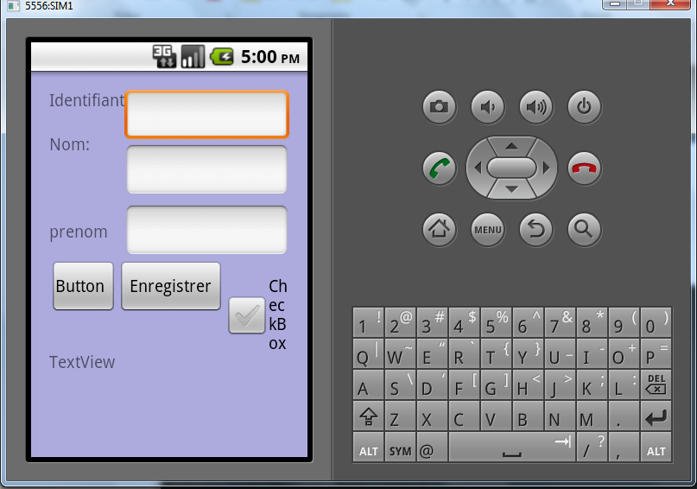
Développer avec Android sous Eclipse
Définir une interface en XML Exemples
Notes:
Research In Motion

Slide 26

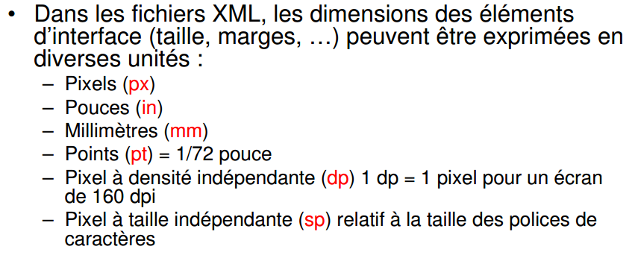
Développer avec Android sous Eclipse
Notes:
Research In Motion

Slide 27
Développer avec Android sous Eclipse
Notes:
Research In Motion

Slide 28
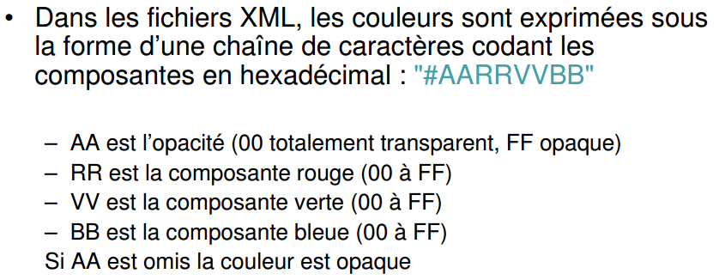
Développer avec Android sous Eclipse
Notes:
Research In Motion

Slide 29

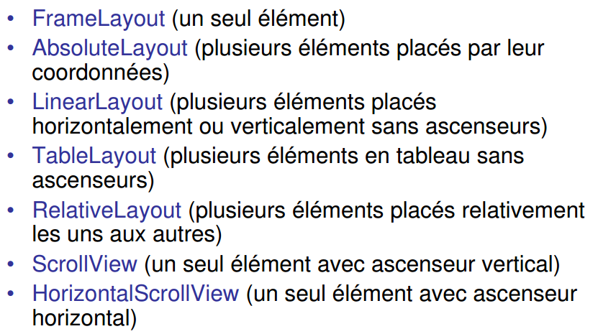
Développer avec Android sous Eclipse
Notes:
Research In Motion

Slide 30

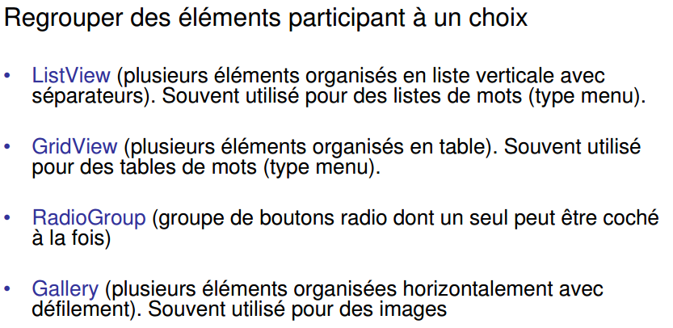
Développer avec Android sous Eclipse
Notes:
Research In Motion

Slide 31
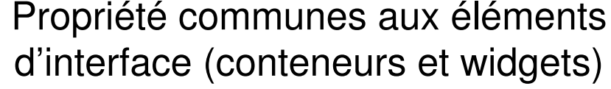
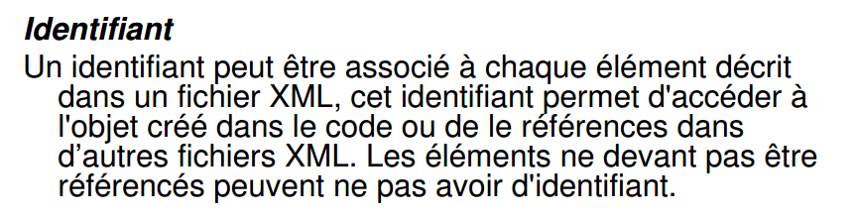
Développer avec Android sous Eclipse
Notes:
Research In Motion

Slide 32
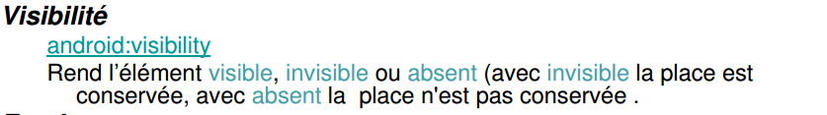


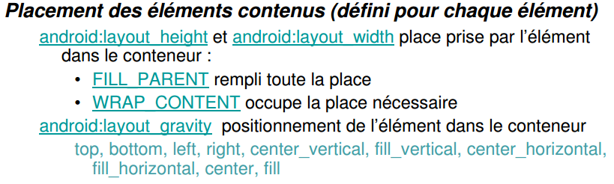
Développer avec Android sous Eclipse
Notes:
Research In Motion

Slide 33

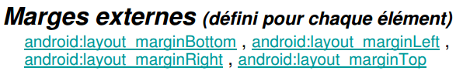
Développer avec Android sous Eclipse
Notes:
Research In Motion

Slide 34
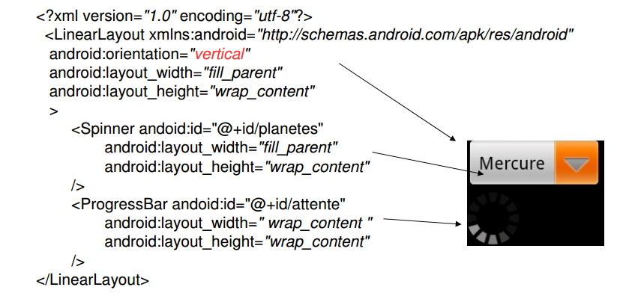
Développer avec Android sous Eclipse
Notes:
Research In Motion

Slide 35

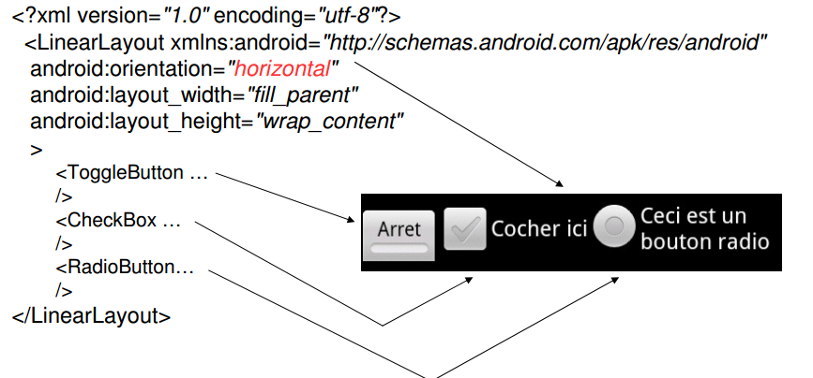
Développer avec Android sous Eclipse
Notes:
Research In Motion

Slide 36
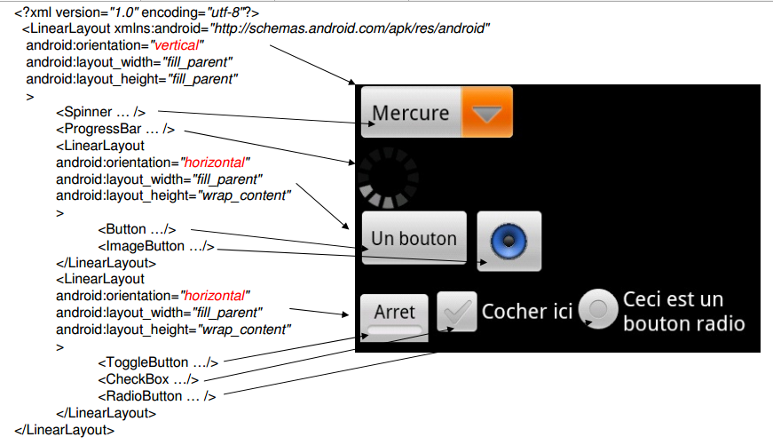
Développer avec Eclipse
Notes:
Research In Motion

Slide 37
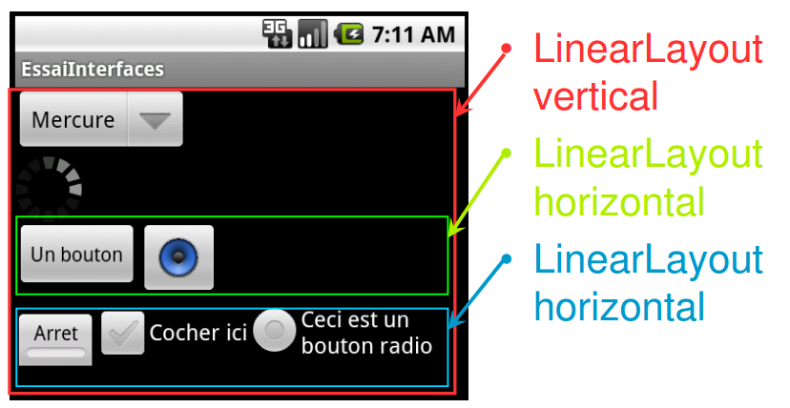
Développer avec Android sous Eclipse
Notes:
Research In Motion

Slide 38

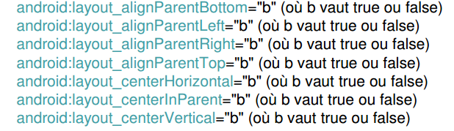
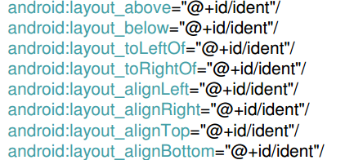
Développer avec Android sous Eclipse
Notes:
Research In Motion

Slide 39
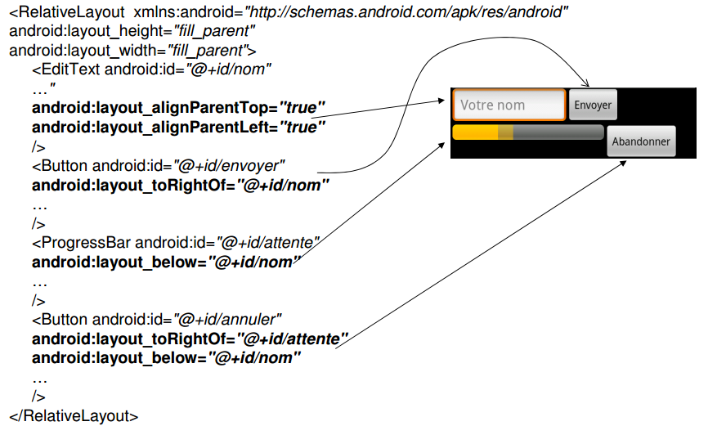
Développer avec Android sous Eclipse
Notes:
Research In Motion

Slide 40
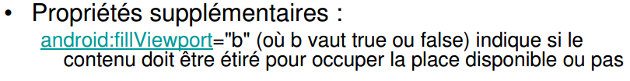
Développer avec Android sous Eclipse
Notes:
Research In Motion

Slide 41





Développer avec Android sous Eclipse
Notes:
Research In Motion

Slide 42

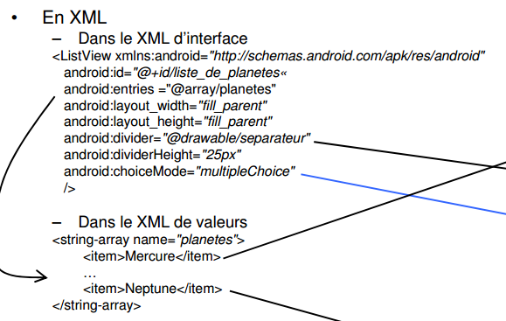
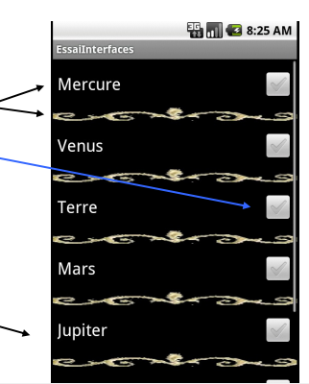
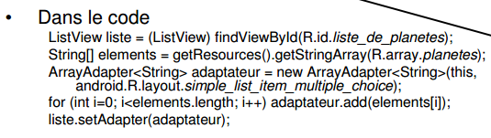
Développer avec Android sous Eclipse
Notes:
Research In Motion

Slide 43

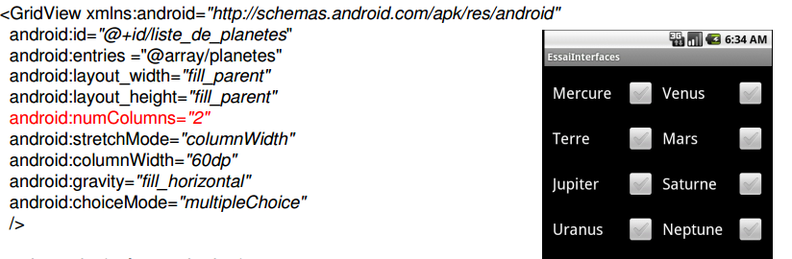
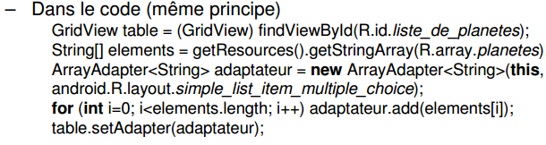
Développer avec Android sous Eclipse
Notes:
Research In Motion
stretchmode

Slide 44

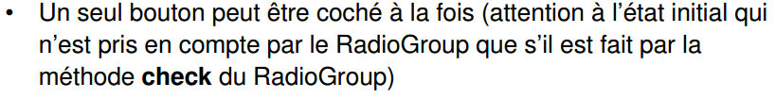

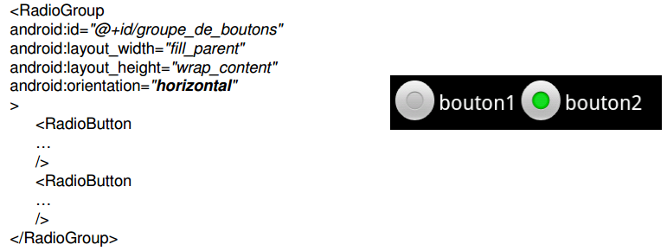
Développer avec Android sous Eclipse
Notes:
Research In Motion

Slide 45

Développer avec Android sous Eclipse
Notes:
Research In Motion

Slide 46


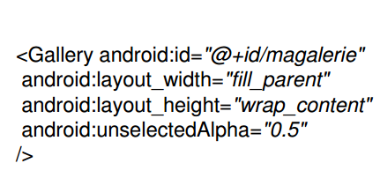
Développer avec Android sous Eclipse
Notes:
Research In Motion

Slide 47

Développer avec Android sous Eclipse
Notes:
Research In Motion

Slide 48

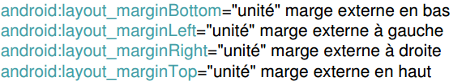
Développer avec Android sous Eclipse
Notes:
Research In Motion

Slide 49

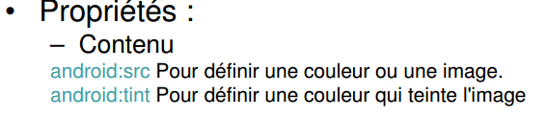
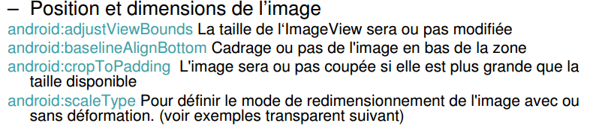

Développer avec Android sous Eclipse
Notes:
Research In Motion

Slide 50


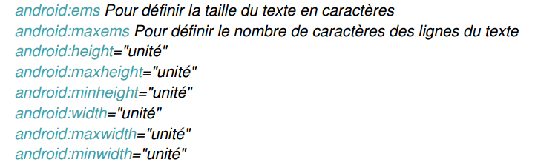

Développer avec Android sous Eclipse
Notes:
Research In Motion

Slide 51
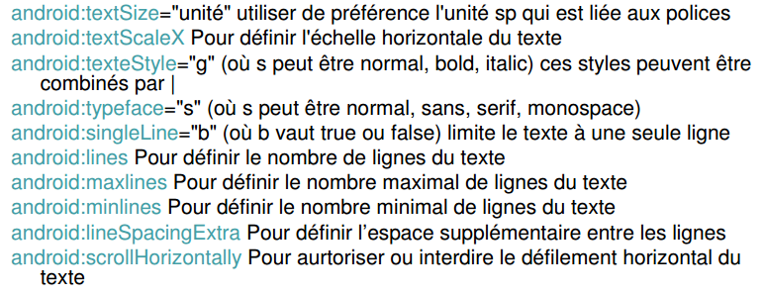
Développer avec Android sous Eclipse
Notes:
Research In Motion

Slide 52
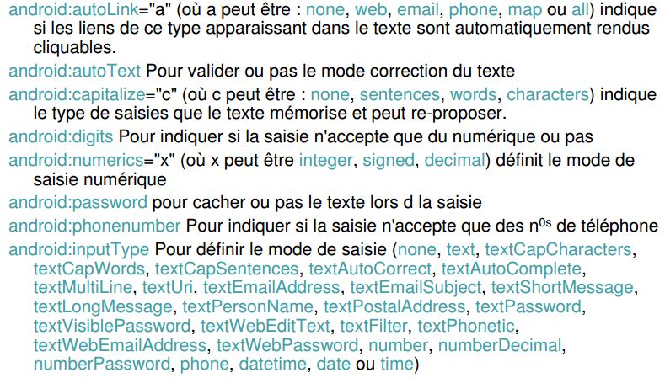
Développer avec Android sous Eclipse
Notes:
Research In Motion

Slide 53
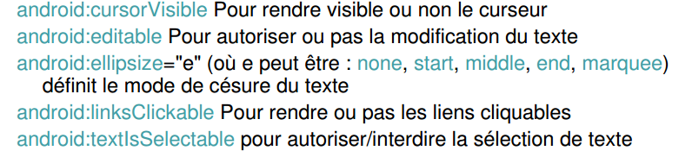

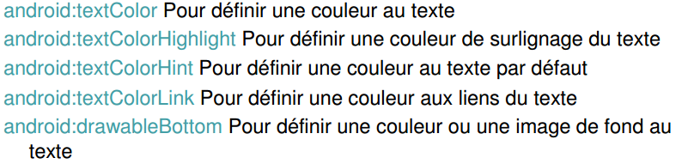
Développer avec Android sous Eclipse
Notes:
Research In Motion

Slide 54



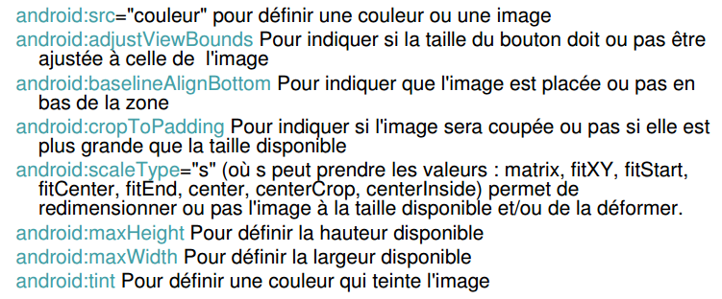
Développer avec Android sous Eclipse
Notes:
Research In Motion

Slide 55


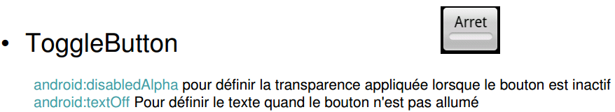
Développer avec Android sous Eclipse
Notes:
Research In Motion

Slide 56






Développer avec Android sous Eclipse
Notes:
Research In Motion

Slide 57



Développer avec Android sous Eclipse
Notes:
Research In Motion

Slide 58




Développer avec Android sous Eclipse
Notes:
Research In Motion

Slide 59

Développer avec Android sous Eclipse
Notes:
Research In Motion

Slide 60







Développer avec Android sous Eclipse
Notes:
Research In Motion

Slide 61







Développer avec Android sous Eclipse
La 2ème partie on va voir comment créer, instancier, parcourir ces objets graphiques : c’est la partie programmation java
Notes:
Research In Motion

